Slide 1
اللغه الفارسيه للمرحله الاولى
جامعة كربلاء
كلية العلوم السياحية
قسم ادارة المؤسسات الفندقية

Slide 2
جامعة كربلاء
كلية العلوم السياحية
قسم ادارة المؤسسات الفندقية
الدرس الثاني

Slide 3
تعلم كيفية السؤال عن الحال
السؤال عن الحال

Slide 4
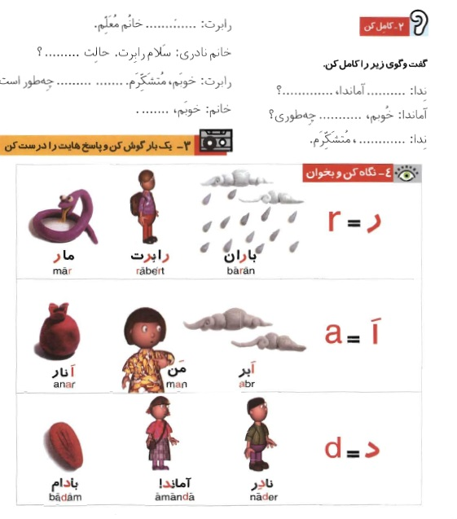
فراغات عن الدرس الحالي و قاموس للكلمات الجديدة للدرس الثاني
السؤال عن الحال

Slide 5
كيفية لفظ جمل تعريف الاشياء
السؤال عن الحال

Slide 6
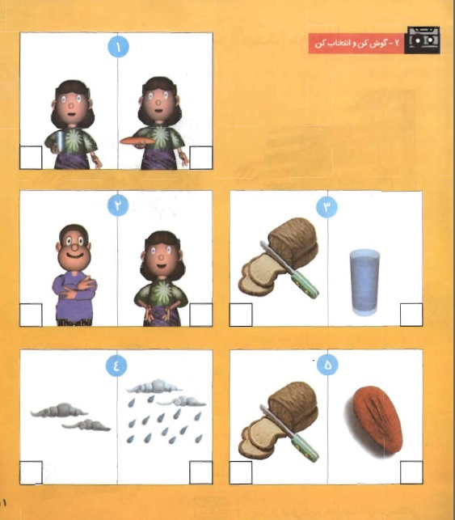
التدريب على الكتابة
السؤال عن الحال

